Slide 1


Emprendimiento de alto impacto: el caso del
Observatorio Estratégico - Tecnológico
Mejorando para competir:
Perspectivas Nacional y Regional de la Competitividad
Fernando Gómez Zaldívar
21 de abril de 2017

Slide 2

¿Cuál es la labor de los Emprendedores?
Emprendedor
Jean-Baptiste Say (1803): ”Un emprendedor es un agente económico que une todos los medios de producción, la tierra de uno, el trabajo de otro y el capital de un tercero y produce un producto”.
Joseph Alois Schumpeter (1934): ”Los emprendedores son innovadores que buscan destruir el statu-quo de los productos y servicios existentes para crear nuevos productos y servicios”.
Peter Druker (1964): ”Un emprendedor busca el cambio, responde a él y explota sus oportunidades. La innovación es una herramienta específica de un emprendedor…”.

Slide 3
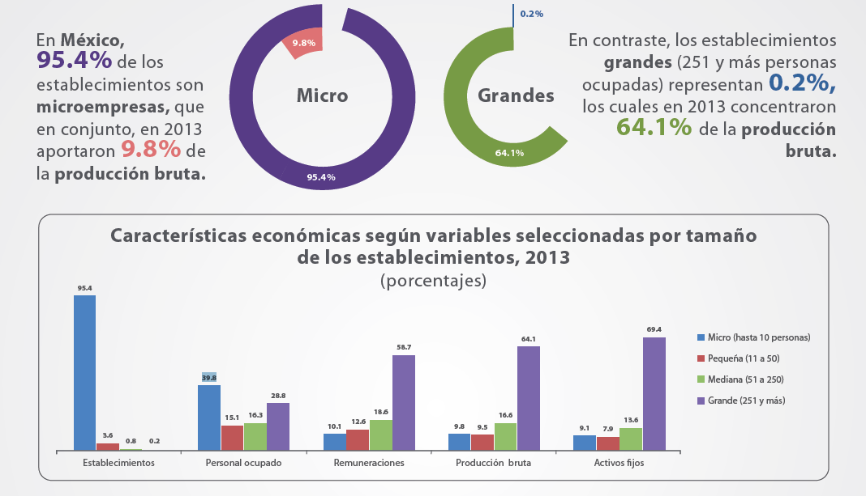
Las MIPyMEs en México
Con base al Censo Económico 2014. INEGI

Slide 4
Desafortunadamente…
1 de cada 10 pequeñas y medianas empresas cierra al primer año de vida.
Para el sector manufacturero casi 7 de cada 10 negocios llegan con vida al cumplir el primer año.
3 de cada 10 micro empresas cierran en el primer año de vida.
Para los sectores comercio y servicios privados no financieros se reduce a poco más de 6 de cada 10.

Slide 5
¿Qué es el OET?
Vocaciones productivas
Clusters Estratégicos
Cadenas productivas Megatendencias
Identificación de Oportunidades de Negocio de Alto Valor Agregado

Slide 6
Objetivo del OET
Brindar al emprendedor las herramientas e información necesarias para generar una idea de negocio de alto valor agregado y con visión de futuro en su área y/o sector de interés.

Slide 7
¿Para qué sirve la información del OET?
¿Qué mercados existen en mi estado/región?
¿Qué productos requiere un mercado?
¿Qué insumo puedo producir para una industria?
¿Qué productos tendrán mercados crecientes en el futuro?
¿Cómo serán los productos del futuro?

Slide 8
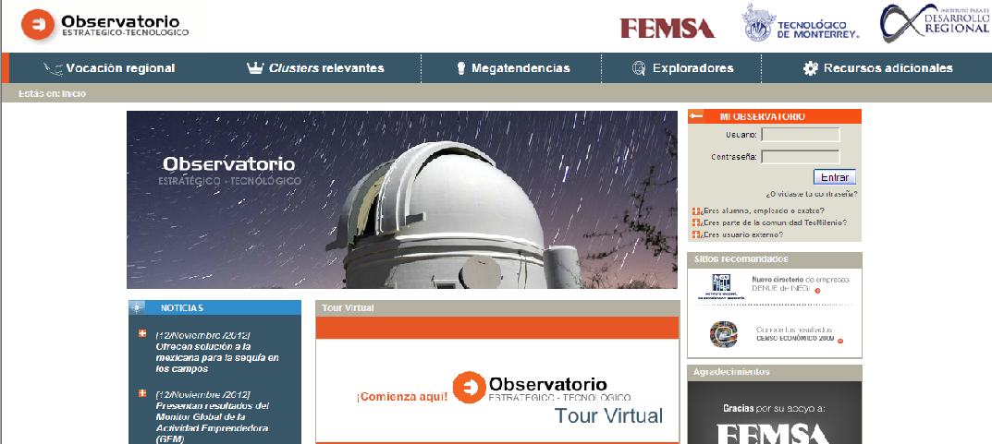
¿Cómo ingresar al OET?
https://oet.itesm.mx

Slide 9
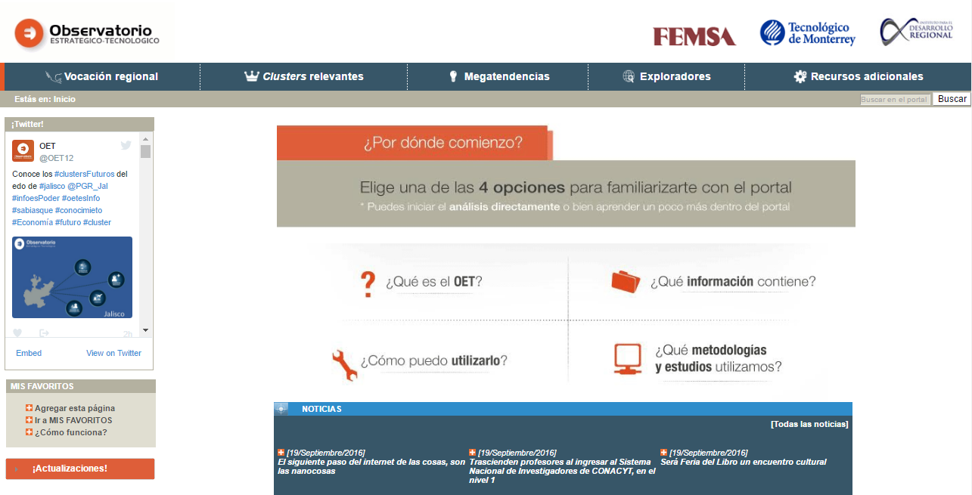
Estructura principal del OET

Slide 10
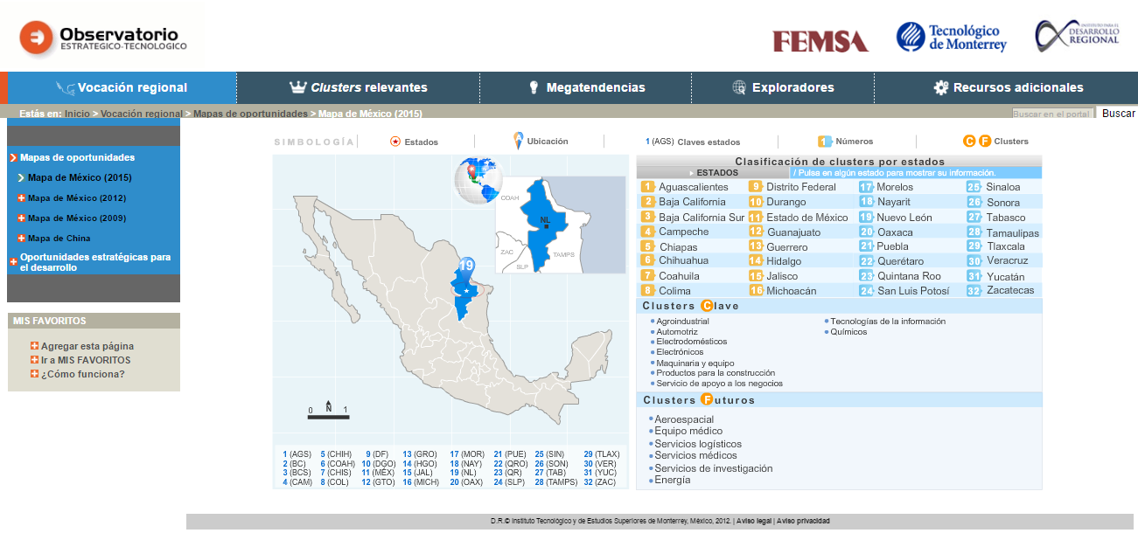
Vocación regional
1
2
3
4

Slide 11
Anatomía de los clusters
¿Por qué es importante conocer la estructura de un cluster?
Oportunidades de negocio relacionadas con un eslabón de la cadena productiva.
Prestar un servicio de apoyo a dicho cluster.
Fungir como proveedor de alguna empresa que se dedique a elaborar algún producto que pertenece a dicho cluster.
Identificar el uso de tecnologías que podrían ser aplicables en otra industria o sector.
Perfeccionar la cadena productiva.
Conocer la tendencia de un mercado partiendo de los productos y servicios del cluster.

Slide 12
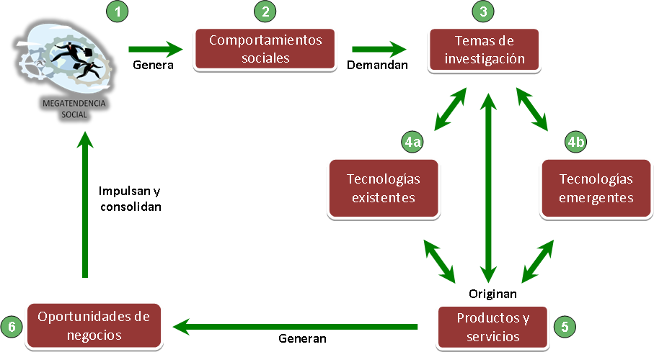
Megatendencias Sociales
Cambios a gran escala en el conocimiento, el entorno o la manera de visualizar el comportamiento individual o colectivo.
Megatendencias
Sociales
Consumidor ecológico.
Educación personalizada, vitalicia y universal.
El Mundo, un Gran Centro Comercial.
Gestión de bienes y gobernanza global.
Mercadotecnia personalizada
Nueva estructura demográfica y familiar.
Salud tecnológica.
Virtualidad cotidiana.
Market
pull
La oportunidad de negocio surge como respuesta a comportamientos futuros previsibles en la sociedad que pueden traducirse en necesidades del mercado.

Slide 13
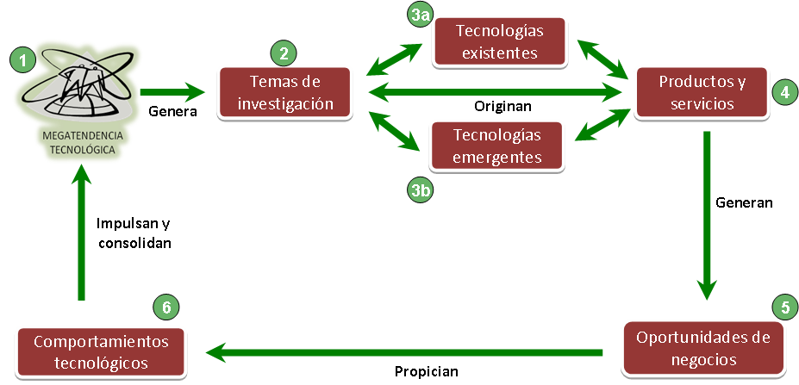
Megatendencias Tecnológicas
Cambios a gran escala en el conocimiento, las aplicaciones o la manera de visualizar una disciplina del conocimiento humano.
Megatendencias
Tecnológicas
Sistemas ópticos.
Biotecnología agrícola.
Biotecnología médica.
Células, tejidos y órganos artificiales.
Computadoras de alto rendimiento.
Inteligencia artificial (IA)
Materiales inteligentes (tecnología de superficies)
Sistemas micro-electro-mecánicos (MEMs)
Micro y nano tecnología
Nuevas tecnologías energéticas
Realidad mixta
Tecnologías inalámbricas
Technology push
Comercializar una innovación científica o tecnológica sin tener definido todavía un mercado.

Slide 14
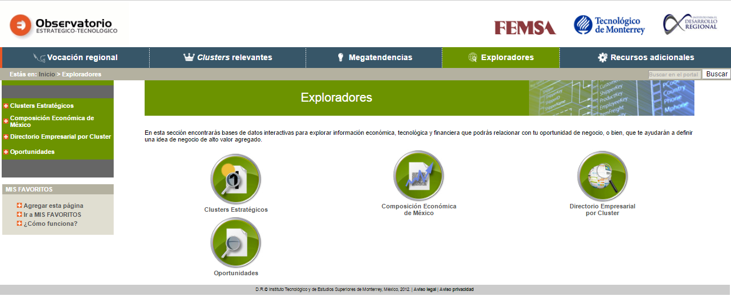
Exploradores
1
2

Slide 15
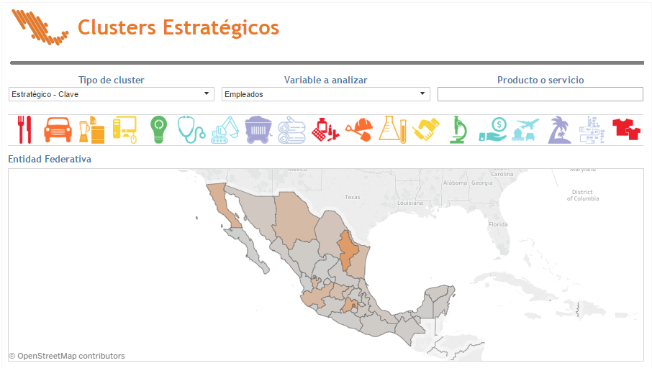
Exploradores/ Clusters Estratégicos
1
2
3
4
5

Slide 16
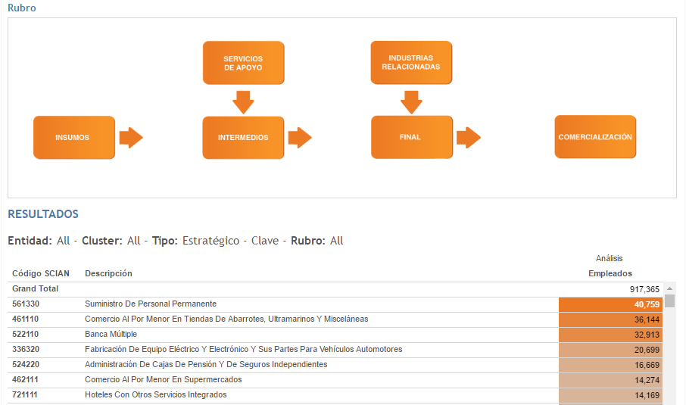
Exploradores/ Clusters Estratégicos
6
7

Slide 17
Exploradores
1
2

Slide 18
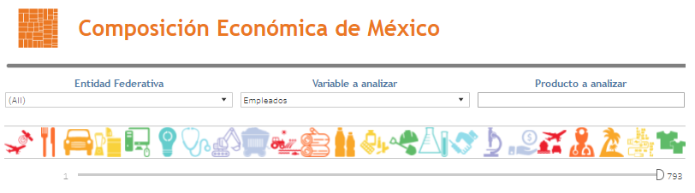
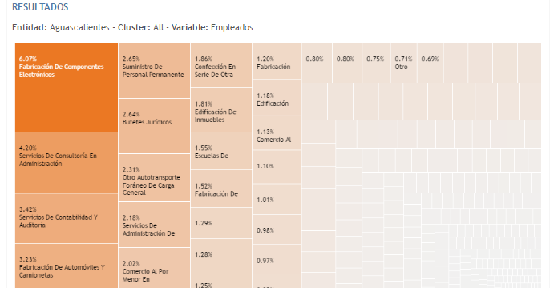
Exploradores/ Composición Económica de México
1
2
3
4
5
6

Slide 19
Exploradores
1
2

Slide 20
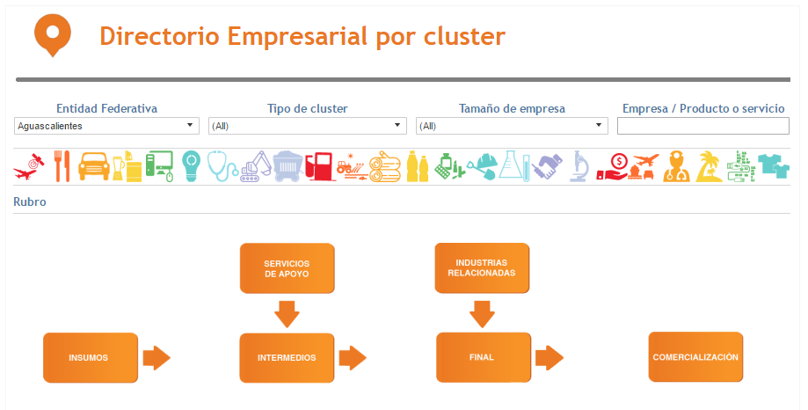
Exploradores/ Directorio Empresarial por Cluster
1
2
3
4
5
6

Slide 21
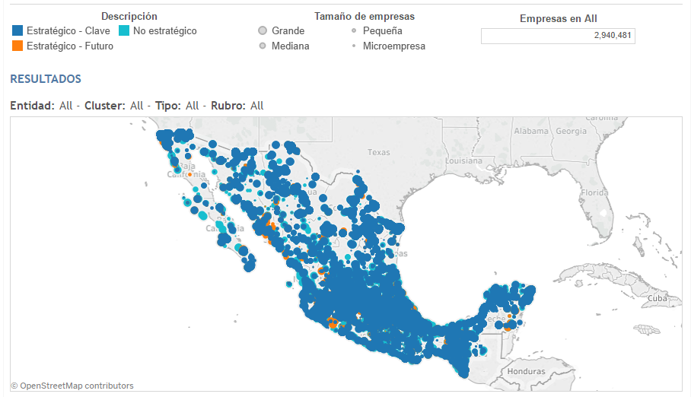
Exploradores/ Directorio Empresarial por Cluster
1
2

Slide 22
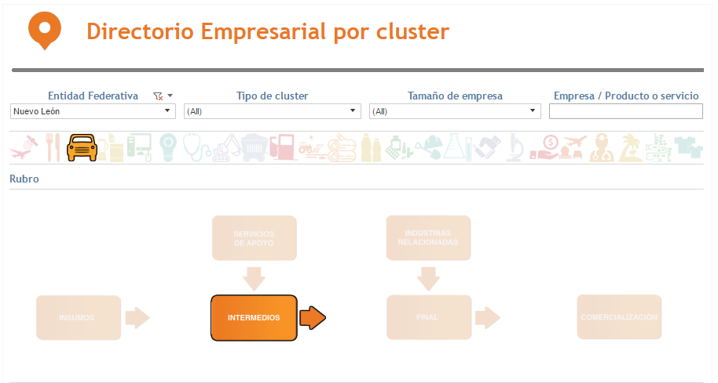
Directorio Empresarial
1
2
3

Slide 23
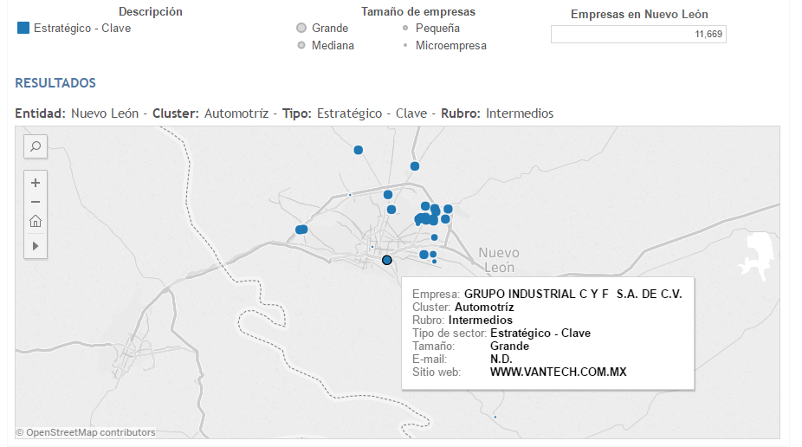
Directorio Empresarial
1
2

Slide 24
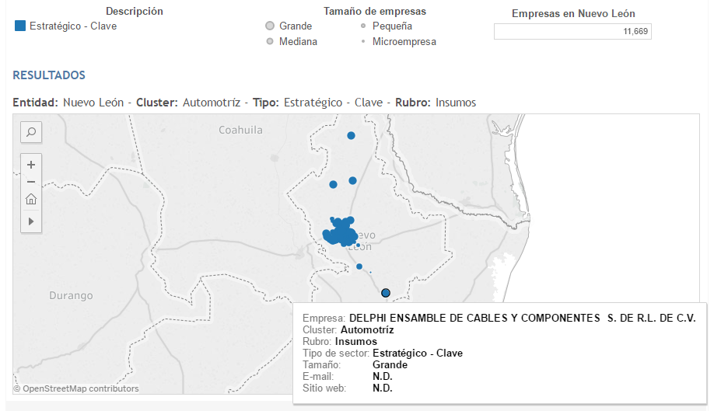
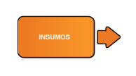
Directorio Empresarial
1
2

Slide 25
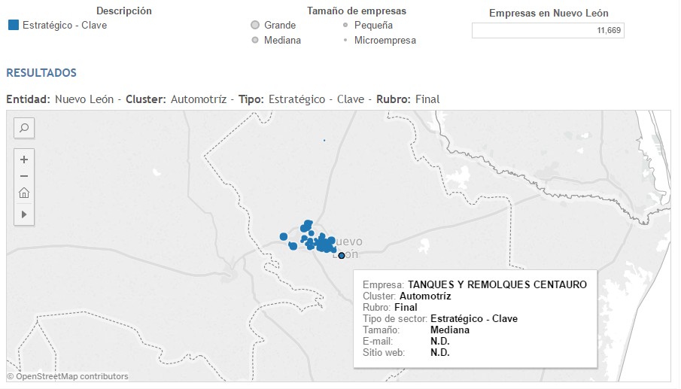

Directorio Empresarial
1
2

Slide 26
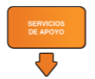
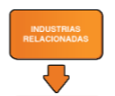
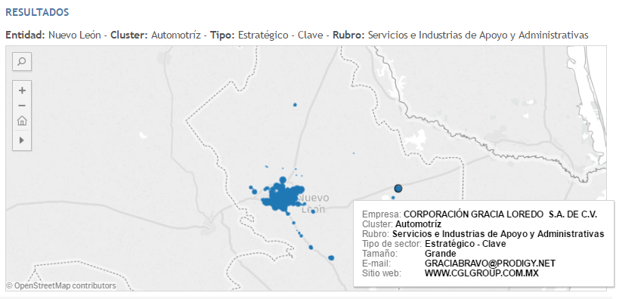
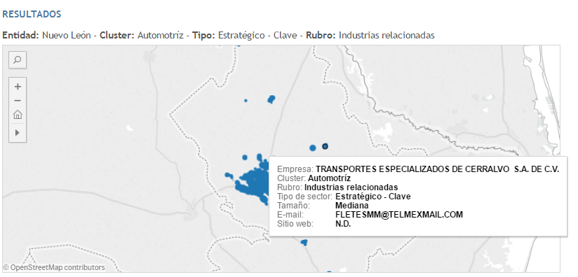
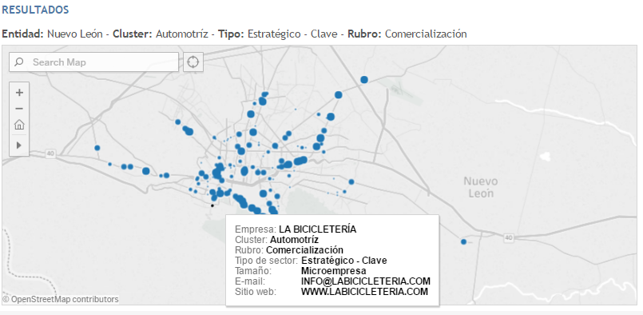

Directorio Empresarial

Slide 27
¿Con qué fin?
OET
Clusters
Megatendencias
Vocaciones productivas
Emprendedores
Identificar Oportunidades de Negocios
Elevar la Competitividad
Regional
Visión
Desarrollo Regional
Encadenamiento Productivo

Slide 28
